Slide 1
III.BLOK TA’LIM-TARBIYA JARAYONINI TASHKIL ETISHDA ZAMONAVIY YONDASHUVLAR.
3.4.O’quv moduli: “Rivojlanish markazlarida ta’limiy faoliyat”
3.4.10.MAVZU: QURISH-KONSTRUKSIYALASH VA MATEMATIKA RIVOJLANISH MARKAZIDA TA’LIMIY FAOLIYATNI TAKOMILLASHTIRISH

Slide 2
REJA:
1. “Qurish-konstruksiyalash va matematika” rivojlanish markazining pedagogik jarayonining mazmuni.
2. “Qurish-konstruksiyalsh va matematika” rivojlanish markazini metodik ta’minlash.

Slide 3
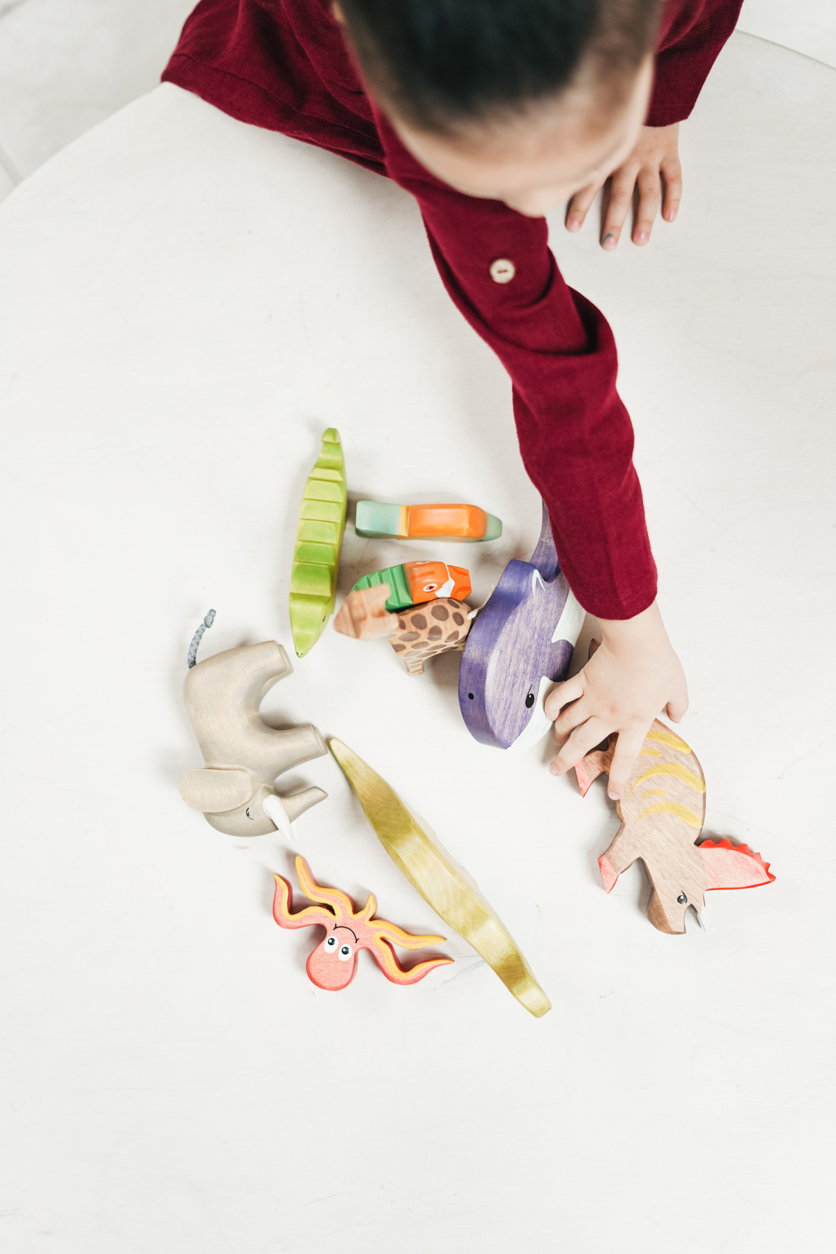
  Qurish-konstruksiyalsh markazida
  ta’limiy faoliyat bolalarning fazoviy
  tasavvuri, mantiqiy fikrlashi va ijod-
  korligini turli materiallar (yog’och, plas-
  tik, lego) yordamida shakllantirishga
  qaratilgan. Bu markazda bolalar loyiha-
  lash, modellashtirish, o’lcham va shakl-
  larni anglash hamda jamoada ishlash
  ko’nikmalarini rivojlantiradilar

Slide 4




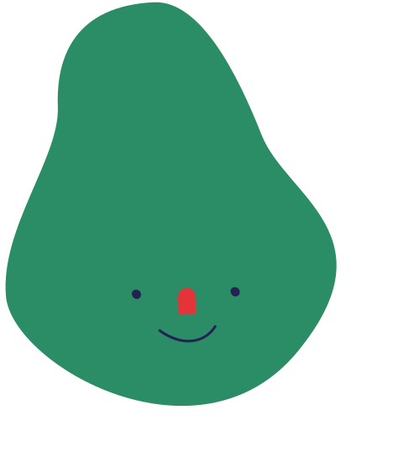


Markaz faoliyatining asosiy mazmuni:
Ijodiy konstruksiyaalsh:turli shakldagi va hajmdagi materiallardan binolar, ko’priklar, transport vositalarini loyihalash va yasash.
Matematik tushunchalar:qurish jarayonida geometrik shakllar, o’lcham (katta-kichik, baland-past), son va miqdor tushunchalarini amalda o’rganish.

Slide 5
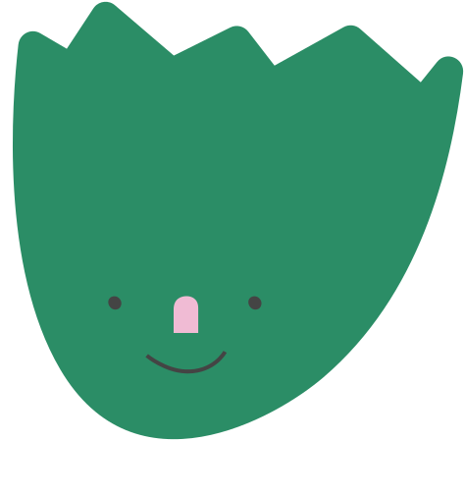



3. Konstruktorlar bilan ishlash: LEGO, yog’och bloklar, magnitli konstruktorlar va kontruksiyalsh materiallardan foydalanish.
4. Syujetli-rolli o’yinlar bilan bog’liqlik: yasalgan inshootlardan syujetli-rolli o’yinlarda (masalan, “quruvchilar”, “shahar”) foydalanish.
5. Xavfsizlik va tartib: qurish jarayonida xavfsizlik qoidalariga rioya qilish va materiallarni tartib bilan saqlashni o’rganish.

Slide 6
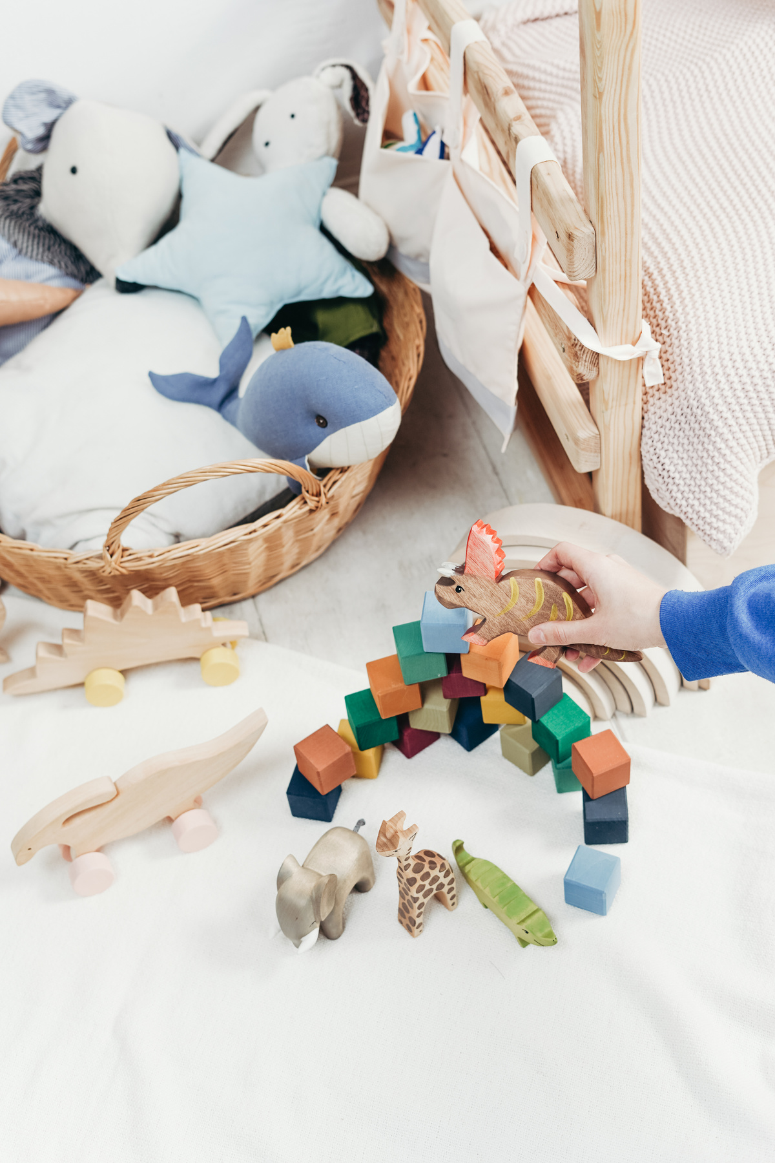
Qurish-konstruksiyalash markazidagi jarayonning asosiy jihatlari:
Ijodiy tafakkurni rivojlantirish:bolalar o’z hayollari va tasavvurlariga tayanib, turli inshootlar (uy, ko’prik, shahar) yaratadilar.
Texnik ko’nikmalar: turli qismlarni bir-biriga ulash, muvozanatni saqlash va barqaror konstruksiyalar qurishni o’rganish

Slide 7


3. Matematik tushunchalar: qurilish materiallarini shakli, rangi va hajmi bo’yicha saralash, sanash, o’lchash va taqqoslash.
4. Xavfsizlik va tartib: xona normal harorat va yorug’lik bilan ta’minlanishi, materiallar xavfsiz va qulay joylashuvi shart.
5. Ijtimoiy-hissiy rivojlanish: bolalar jamoada ishlash, kelishish va birgalikda konstruksiyalar yaratish ko’nikmalarini shakllantiradilar.
c

Slide 8


Pedagogning vazifasi bolalarni mustaqil
ijod qilishga undash, ularga
konstruksiyalashning yangi usullarini
ko’rsatish va xavfsiz muhitni
ta’minlashdan iborat.

Slide 9
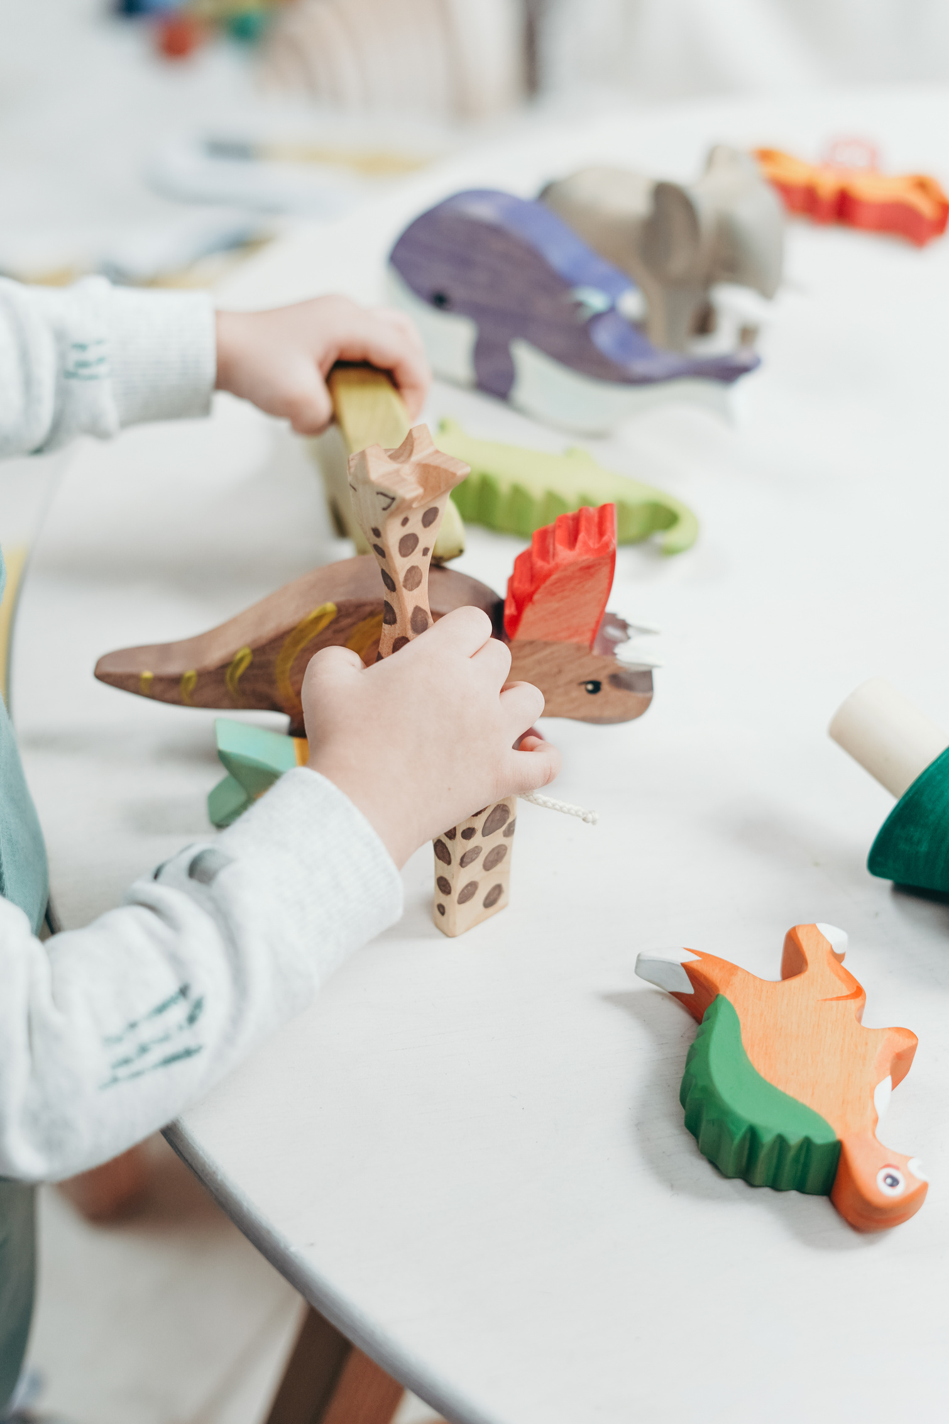
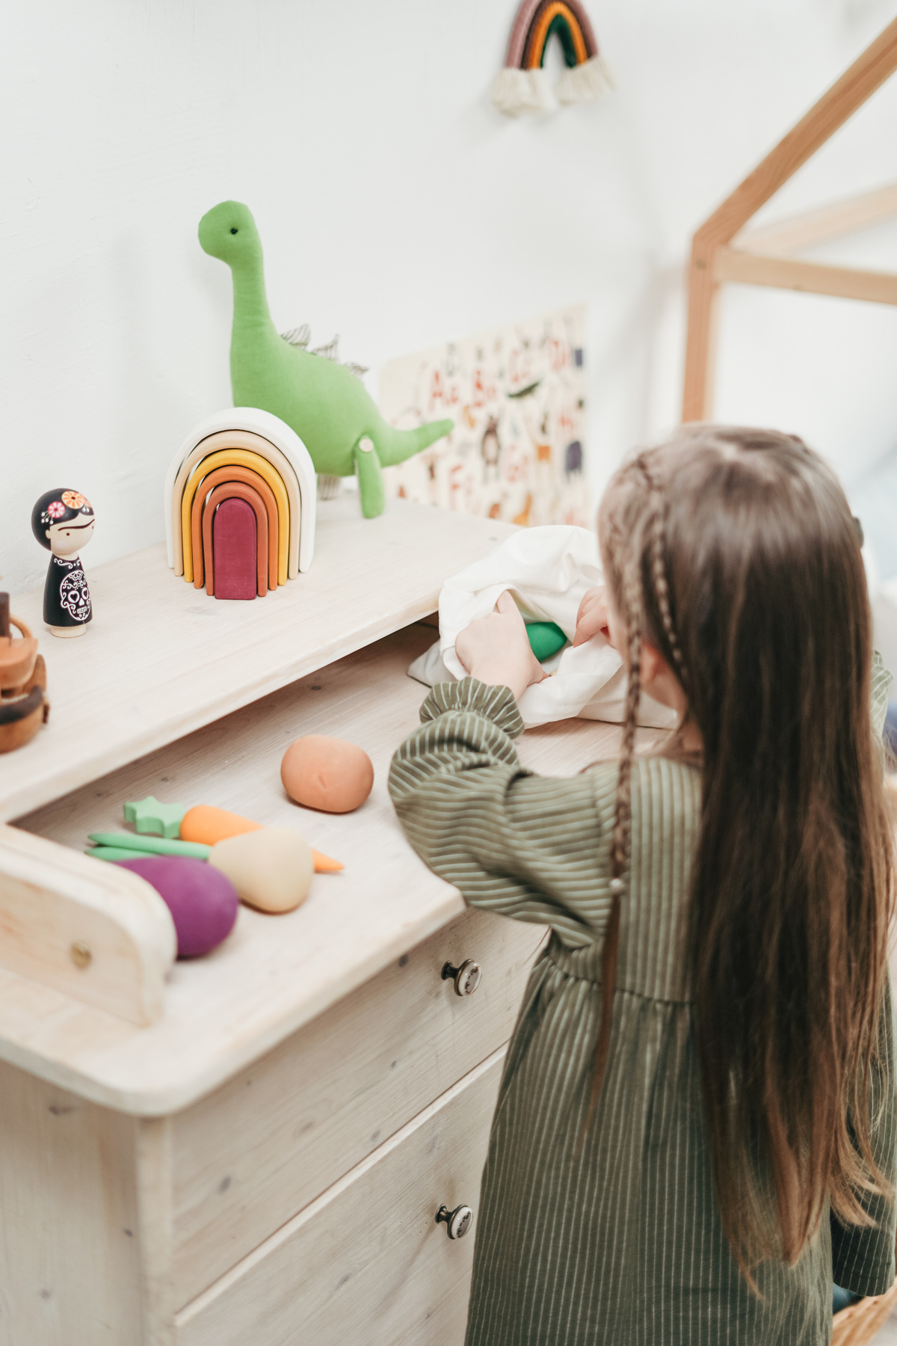
  Markazning metodik
  ta’minlashning asosiy
  tarkibiy qismlari:
  Didakti materiallar va
  o’yinlar: turli geometrik shakllar, raqamlar va ularning miqdorini ifodalovchi kartochkalar. “Kim tez va to’gri yig’adi” metodik o’yini.
  2. Konstruksiyalash vositalari: kubiklar,
  g’ishtchalar, lego, qog’oz, karton,
  qum, shox-shabbalar.

Slide 10
Origami, tangram va lego vositasida bolalar ijodini rivojlantirish
Origami (yaponcha: 折り紙, lit.:„buklangan qogʻoz“) – dekorativ-amaliy sanʼat turi; yapon qogʻoz buklama sanʼati.
Origami sanʼati qogʻoz ixtiro qilingan Qadimgi Xitoyga borib taqaladi. Origami dastlab diniy marosimlarda ishlatilgan. Uzoq vaqt davomida sanʼatning bu turi faqat yuqori sinf vakillari uchun amal qilgan, ular orasida qogʻozni buklash texnikasini egallash muhim belgi boʻlgan.
Klassik origami kvadrat qogʻoz varagʻidan yasalgan.
Bunda hatto eng murakkab mahsulotning buklash diagrammasini chizish uchun yetarli belgilar toʻplami mavjud. Belgilarning aksariyati 1954-yilda mashhur yapon ustasi Akira Yosidzava (1911–2005) tomonidan amaliyotga kiritilgan.
Klassik origami qaychi ishlatmasdan bitta varaqdan foydalanishni talab qiladi. Bunday holda, koʻpincha murakkab modelni buklash, yaʼni unga shakl berish yoki uni saqlab qolish uchun asl varaqni metilselyulyoz^{[1]} yoki PVA oʻz ichiga olgan yopishqoq kompozitsiyalar bilan singdirish qoʻllaniladi.
Yaponcha origami soʻzining oʻzi ikkita kichik yaponcha: „ori“ (ildiz feʼli „oru“), buklamoq va „kami“ – qogʻoz soʻzlarning birikmasidir. Yaqin vaqtgacha qogʻoz buklashning barcha shakllariga nisbatan origami soʻzi ishlatilmagan. Bundan oldin, oʻyin uchun qogʻozni yigʻish turli nomlar bilan maʼlum boʻlgan, jumladan, „orikata“ yoki „origata“ (), „orisue“ (), „orimono“ (), „tatamigami“ () va boshqalar.

Slide 11
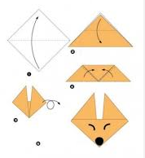
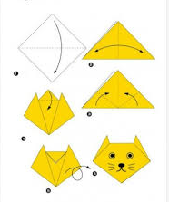
Origami usulida tasvir xosil qilish

Slide 12
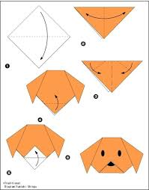
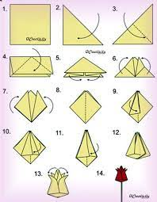
Origami usulida tasvir xosil qilish

Slide 13
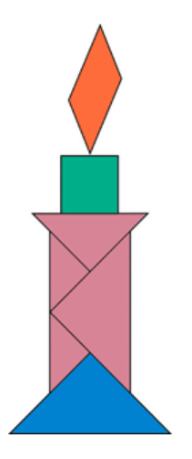
Tangram - bu ma'lum bir tarzda 7 qismga kesilgan kvadrat bo'lgan jumboq. Maktabgacha yoshdagi bolalar uchun tangram maktabga tayyorgarlik ko'rish uchun ajoyib saboqdir. O'yinning maqsadi - tangram qismlaridan odamlar, hayvonlar, qushlar, raqamlar, narsalarni to'plash
Tangramning paydo bo'lishi haqida turli afsonalar mavjud. Mana ulardan biri...
Deyarli ikki yarim ming yil oldin, Xitoyning keksa imperatorining uzoq kutilgan o'g'li va merosxo'ri dunyoga keldi. Yillar o'tdi. Bola yoshidan ko'ra sog'lom va tez aqlli bo'lib o'sdi. Keksa imperatorni bir narsa bezovta qildi: uning o'g'li, bo'lajak hukmdor ulkan mamlakat o'qishni xohlamadi. Bolaga kun bo'yi o'yinchoqlar bilan o'ynash yanada zavqlanardi.
Imperator o'ziga uchta donishmandni chaqirib, ulardan biri matematik, ikkinchisi rassom, uchinchisi mashhur faylasuf bo'lib, ularga o'yin o'ylab topishni buyurdi, bundan xursand bo'lib, o'g'li. matematikaning boshlanishini tushunar, qarashni o'rganar edi dunyo san’atkorning hushyor nigohi bilan chinakam faylasufdek sabrli bo‘lar va ko‘pincha murakkab narsalar oddiy narsalardan tashkil topishini tushunar edi.
Uch donishmand "Shi-Chao-Chu" - etti qismga bo'lingan kvadratni o'ylab topdi.

Slide 14
Tangramning qismlaridan ko'plab raqamlarni olish mumkin. Siz bolani, masalan, transport - qayiq, samolyot, haykalchalar - qilichbozlar, xo'roz, pelikan, daraxt, sham yasashni taklif qilishingiz mumkin.
O'yinni yaratish juda oson. 8x8 sm o'lchamdagi karton, plastmassadan tayyorlangan, har ikki tomondan bir xil rangdagi kvadrat 7 qismga bo'linadi. Natijada 2 ta katta, 1 ta oʻrta va 2 ta kichik uchburchak, kvadrat va parallelogramm hosil boʻladi. Barcha 7 qismdan foydalanib, ularni bir-biriga mahkam bog'lab, siz namunalar va o'zingizning dizayningiz bo'yicha juda ko'p turli xil tasvirlarni yaratishingiz mumkin.
Tangram o'yin qoidalari:
Yig'ilgan raqam barcha etti qismni o'z ichiga olishi kerak.
Qismlar bir-birining ustiga chiqmasligi kerak.
Qismlar bir-biriga ulashgan bo'lishi kerak.

Slide 15
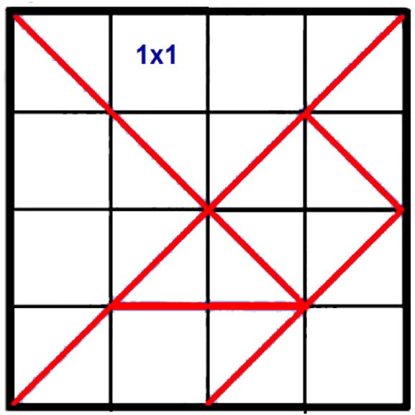
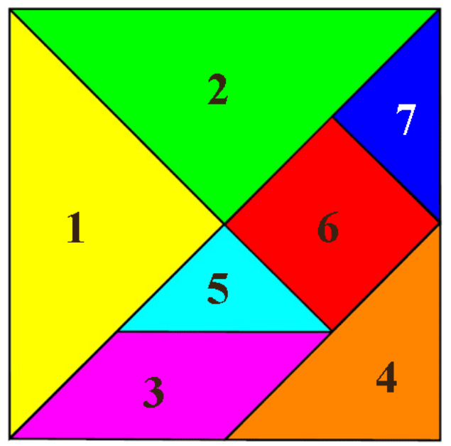
Tangramning qismlari

Slide 16
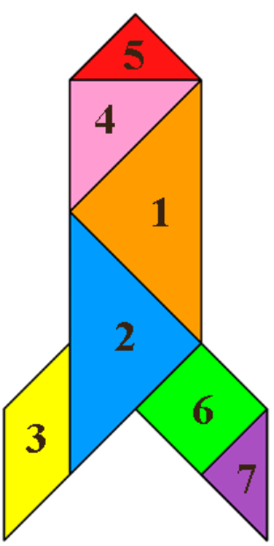
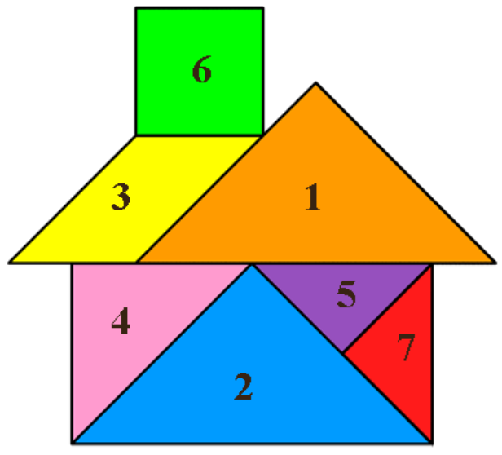
Tangramdan raketa va uycha yasash

Slide 17
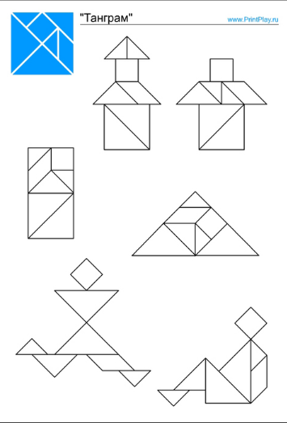
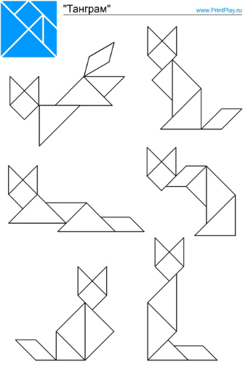
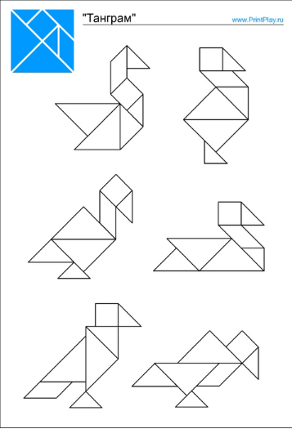
Tangramdan uycha, odam, mushuk va qushlar tasvirini yasash

Slide 18
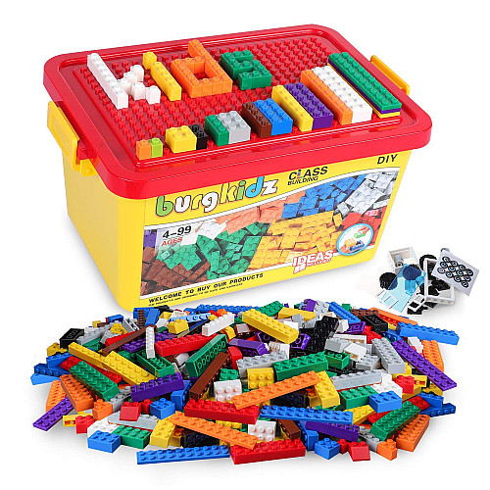
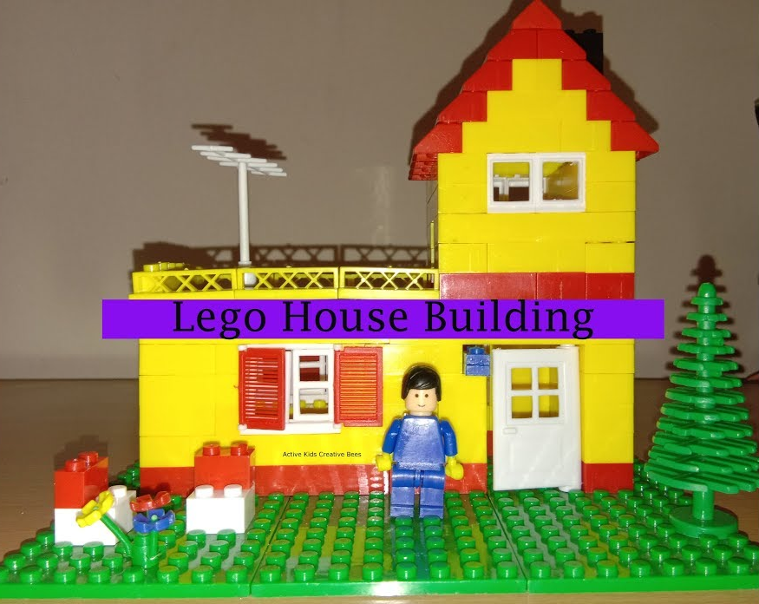
LEGO —daniyaliklar tilidagi «leg godt» soʻzlarining qisqartmasi boʻlib, «yaxshi oʻynang» degan maʼnoni bildiradi. Bu nom kompaniya falsafasini ifodalaydi: «yaxshi oʻyin» bolalarga katta boʻlganida kerak boʻladigan ijodiy qobiliyatlarini rivojlantirishga yordam beradi». LEGO oʻzining deyarli butun tarixi davomida sotuv hajmi oʻsishidan bahra olib kelgan. Kompaniya bir joyda toʻxtab qolmagan, muntazam ravishda rivojlanib, takomillashib borgan va yangi oʻyinchoqlar chiqargan.

Slide 19
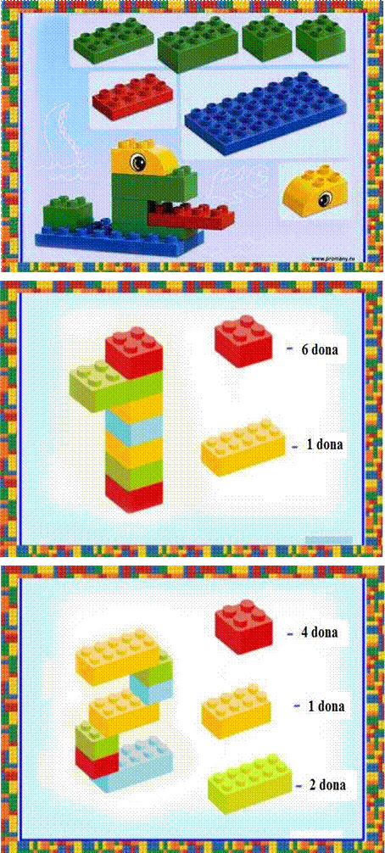
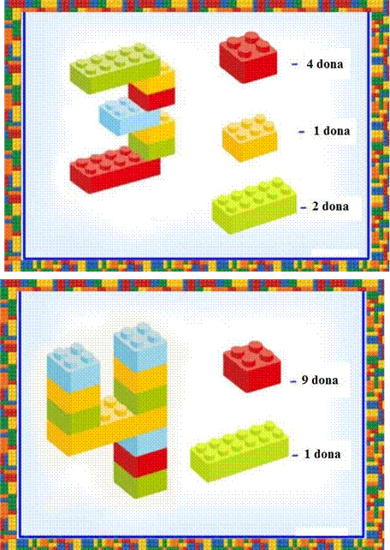
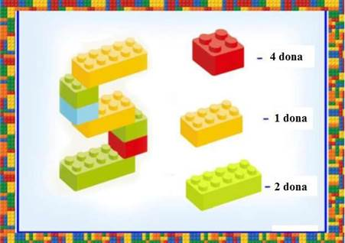
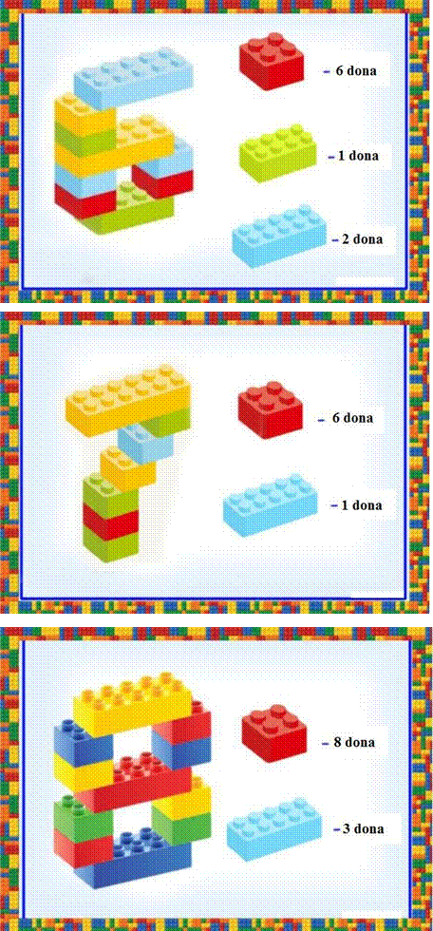
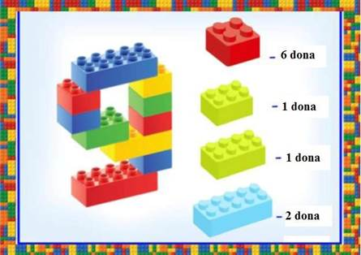

Slide 20
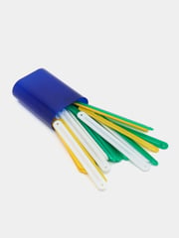
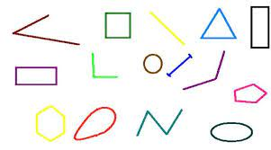
Sanoq cho’p, pazl va boshqa vositalar orqali bolalarni matematik tasvvurlarini shakllantirish

Slide 21
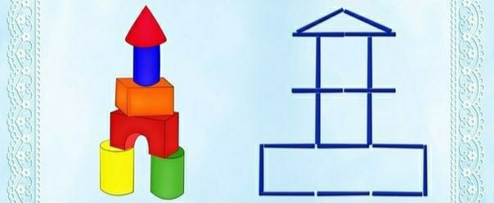

Sanoq cho‘plar vositasida shakllarni xosil qilish

Slide 22

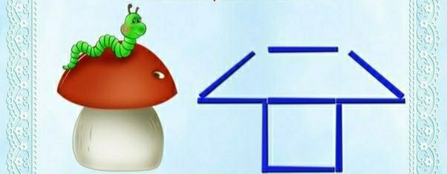
Sanoq cho‘plar vositasida shakllarni xosil qilish

Slide 23

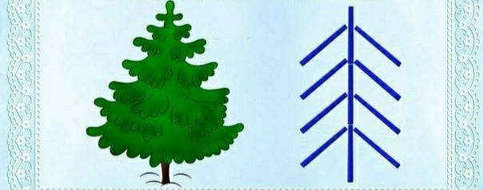
Sanoq cho‘plar vositasida gometrik shakllarni xosil qilish

Slide 24
Pazl (inglizcha puzzle – topishmoq, boshqotirma) – rasmni uning boʻlaklari yordamida tiklashdan iborat bolalar oʻyinining nomi. Shunigng uchun bu metod nomini oʻzbek tilida “Boʻlaklardan butunni tuz” deb ham atash mumkin.
Oʻtilgan mavzuga oid asosiy jumla, chizma va boshqa koʻrinishidagi asosiy maʼlumotlar qogʻozga yozilib, soʻng bir nechta boʻlaklarga boʻlinib aralashtirib yuboriladi. Bolalar bu boʻlaklar ichidan faqat bitta maʼlumotga moslarini topib, uni tiklaydilar.
Bu metod bolalarda ziyraklik, topqirlik, diqqatni toʻplash, tahlil va sintez qilish kabi qobiliyatlarini rivojlantirishga yordam beradi. Uni yakka tartibda ham, guruhlarga boʻlib ham oʻtkazish mumkin.

Slide 25
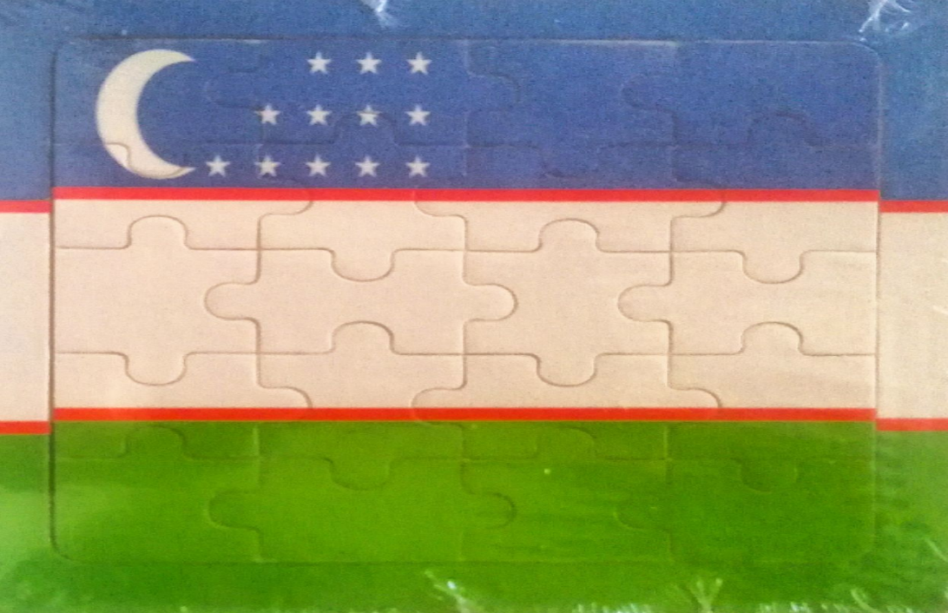

Pazl

Slide 26

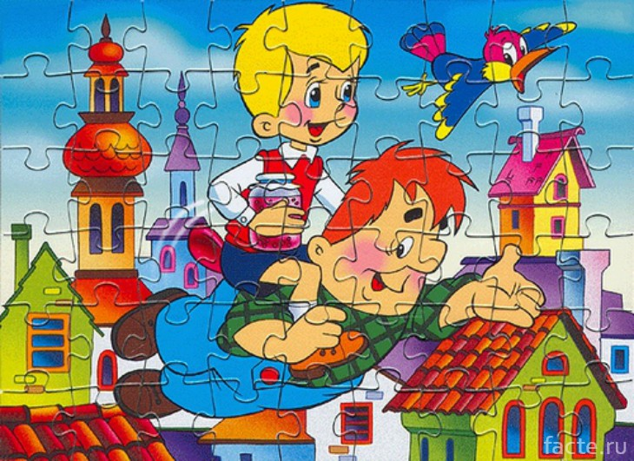
Pazl

